Slide 1
Проект решения о бюджете Дружногорского городского поселения на 2022 год и плановый период 2023-2024 годов

Slide 2
Дружногорское городское поселение Гатчинского муниципального района Ленинградской области Административно-территориальное устройство Поселение граничит на севере – с Сиверским городским поселением, на востоке – с Вырицким городским поселением, на западе – с Рождественским сельским поселением, на юге – с Лужским муниципальным районом Ленобласти. В состав Дружногорского городского поселения входит 1 городской поселок и 11 сельских населенных пунктов (1 село, 9 деревень и 1 поселок при ж/д станции). Административный центр поселения – гп. Дружная Горка. В состав Дружногорского городского поселения входят следующие населенные пункты: городской поселок Дружная Горка, деревня Заозерье, деревня Зайцево, деревня Изора, деревня Кургино, деревня Лампово, деревня Лязево, село Орлино, деревня Остров, деревня Протасовка, деревня Симанково, п. ж/д. ст. Строганово.
2

Slide 3
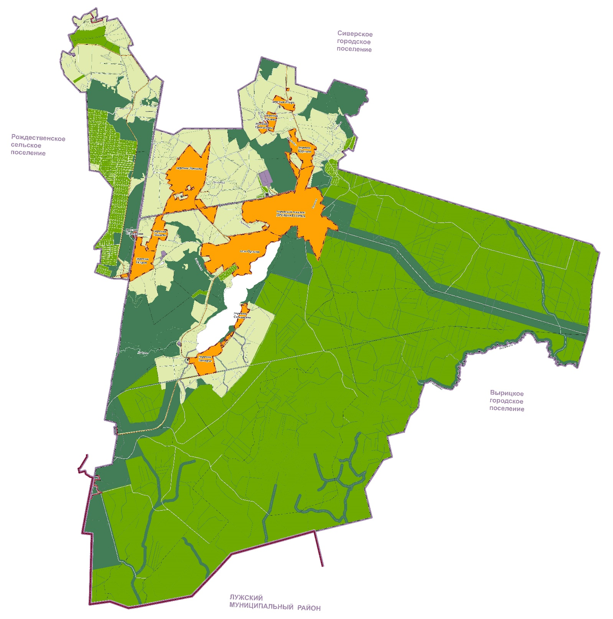
3

Slide 4
ОСНОВНЫЕ ТЕРМИНЫ И ОПРЕДЕЛЕНИЯ Бюджет - форма образования и расходования денежных средств, предназначенных для финансового обеспечения задач и функций государства и местного самоуправления; Консолидированный бюджет - свод бюджетов бюджетной системы Российской Федерации на соответствующей территории (за исключением бюджетов государственных внебюджетных фондов) без учета межбюджетных трансфертов между этими бюджетами; Бюджетная система Российской Федерации - основанная на экономических отношениях и государственном устройстве Российской Федерации, регулируемая законодательством Российской Федерации совокупность федерального бюджета, бюджетов субъектов Российской Федерации, местных бюджетов и бюджетов государственных внебюджетных фондов; Доходы бюджета - поступающие в бюджет денежные средства, за исключением средств, являющихся в соответствии с настоящим Кодексом источниками финансирования дефицита бюджета; Расходы бюджета - выплачиваемые из бюджета денежные средства, за исключением средств, являющихся в соответствии с настоящим Кодексом источниками финансирования дефицита бюджета; Дефицит бюджета - превышение расходов бюджета над его доходами; Профицит бюджета - превышение доходов бюджета над его расходами; Бюджетный процесс - регламентируемая законодательством Российской Федерации деятельность органов государственной власти, органов местного самоуправления и иных участников бюджетного процесса по составлению и рассмотрению проектов бюджетов, утверждению и исполнению бюджетов, контролю за их исполнением, осуществлению бюджетного учета, составлению, внешней проверке, рассмотрению и утверждению бюджетной отчетности; Бюджетная роспись - документ, который составляется и ведется главным распорядителем бюджетных средств (главным администратором источников финансирования дефицита бюджета) в соответствии с настоящим Кодексом в целях исполнения бюджета по расходам (источникам финансирования дефицита бюджета); Бюджетные ассигнования - предельные объемы денежных средств, предусмотренных в соответствующем финансовом году для исполнения бюджетных обязательств; Государственный или муниципальный долг - обязательства, возникающие из государственных или муниципальных заимствований, гарантий по обязательствам третьих лиц, другие обязательства в соответствии с видами долговых обязательств, установленными настоящим Кодексом, принятые на себя Российской Федерацией, субъектом Российской Федерации или муниципальным образованием; Расходные обязательства - обусловленные законом, иным нормативным правовым актом, договором или соглашением обязанности публично-правового образования (Российской Федерации, субъекта Российской Федерации, муниципального образования) или действующего от его имени казенного учреждения предоставить физическому или юридическому лицу, иному публично-правовому образованию, субъекту международного права средства из соответствующего бюджета;
4

Slide 5
ОСНОВНЫЕ ТЕРМИНЫ И ОПРЕДЕЛЕНИЯ Публичные нормативные обязательства - публичные обязательства перед физическим лицом, подлежащие исполнению в денежной форме в установленном соответствующим законом, иным нормативным правовым актом размере или имеющие установленный порядок его индексации, за исключением выплат физическому лицу, предусмотренных статусом государственных (муниципальных) служащих, а также лиц, замещающих государственные должности Российской Федерации, государственные должности субъектов Российской Федерации, муниципальные должности, работников казенных учреждений, военнослужащих, проходящих военную службу по призыву (обладающих статусом военнослужащих, проходящих военную службу по призыву), лиц, обучающихся (воспитанников) в государственных (муниципальных) образовательных учреждениях; Межбюджетные отношения - взаимоотношения между публично-правовыми образованиями по вопросам регулирования бюджетных правоотношений, организации и осуществления бюджетного процесса; Межбюджетные трансферты - средства, предоставляемые одним бюджетом бюджетной системы Российской Федерации другому бюджету бюджетной системы Российской Федерации; Дотации - межбюджетные трансферты, предоставляемые на безвозмездной и безвозвратной основе; Бюджетные полномочия - установленные настоящим Кодексом и принятыми в соответствии с ним правовыми актами, регулирующими бюджетные правоотношения, права и обязанности органов государственной власти (органов местного самоуправления) и иных участников бюджетного процесса по регулированию бюджетных правоотношений, организации и осуществлению бюджетного процесса; смета доходов и расходов населенного пункта, другой территории, не являющейся муниципальным образованием, - утвержденный органом местного самоуправления городского, сельского поселения план доходов и расходов распорядителя (главного распорядителя) средств местного бюджета, уполномоченного местной администрацией городского, сельского поселения осуществлять в данном населенном пункте (на другой территории), входящем (входящей) в состав территории городского, сельского поселения, отдельные функции местной администрации; государственные (муниципальные) услуги (работы) - услуги (работы), оказываемые (выполняемые) органами государственной власти (органами местного самоуправления), государственными (муниципальными) учреждениями и в случаях, установленных законодательством Российской Федерации, иными юридическими лицами; Государственное (муниципальное) задание - документ, устанавливающий требования к составу, качеству и (или) объему (содержанию), условиям, порядку и результатам оказания государственных (муниципальных) услуг (выполнения работ); Бюджетные инвестиции - бюджетные средства, направляемые на создание или увеличение за счет средств бюджета стоимости государственного (муниципального) имущества; Финансовые органы - Министерство финансов Российской Федерации, органы исполнительной власти субъектов Российской Федерации, осуществляющие составление и организацию исполнения бюджетов субъектов Российской Федерации (финансовые органы субъектов Российской Федерации), органы (должностные лица) местных администраций муниципальных образований, осуществляющие составление и организацию исполнения местных бюджетов (финансовые органы муниципальных образований); Главный распорядитель бюджетных средств (главный распорядитель средств соответствующего бюджета) - орган государственной власти (государственный орган), орган управления государственным внебюджетным фондом, орган местного самоуправления, орган местной администрации, а также наиболее значимое учреждение науки, образования, культуры и здравоохранения, указанное в ведомственной структуре расходов бюджета, имеющие право распределять бюджетные ассигнования и лимиты бюджетных обязательств между подведомственными распорядителями и (или) получателями бюджетных средств;
5

Slide 6
ОСНОВНЫЕ ТЕРМИНЫ И ОПРЕДЕЛЕНИЯ Получатель бюджетных средств (получатель средств соответствующего бюджета) - орган государственной власти (государственный орган), орган управления государственным внебюджетным фондом, орган местного самоуправления, орган местной администрации, находящееся в ведении главного распорядителя (распорядителя) бюджетных средств казенное учреждение, имеющие право на принятие и (или) исполнение бюджетных обязательств от имени публично-правового образования за счет средств соответствующего бюджета; Казенное учреждение - государственное (муниципальное) учреждение, осуществляющее оказание государственных (муниципальных) услуг, выполнение работ и (или) исполнение государственных (муниципальных) функций в целях обеспечения реализации предусмотренных законодательством Российской Федерации полномочий органов государственной власти (государственных органов) или органов местного самоуправления, финансовое обеспечение деятельности которого осуществляется за счет средств соответствующего бюджета на основании бюджетной сметы; Ведомственная структура расходов бюджета - распределение бюджетных ассигнований, предусмотренных законом (решением) о бюджете, по главным распорядителям бюджетных средств, разделам, подразделам, целевым статьям, группам (группам и подгруппам) видов расходов бюджетов либо по главным распорядителям бюджетных средств, разделам, подразделам и (или) целевым статьям (государственным (муниципальным) программам и непрограммным направлениям деятельности), группам (группам и подгруппам) видов расходов классификации расходов бюджетов; Администратор доходов бюджета - орган государственной власти (государственный орган), орган местного самоуправления, орган местной администрации, орган управления государственным внебюджетным фондом, Центральный банк Российской Федерации, казенное учреждение, осуществляющие в соответствии с законодательством Российской Федерации контроль за правильностью исчисления, полнотой и своевременностью уплаты, начисление, учет, взыскание и принятие решений о возврате (зачете) излишне уплаченных (взысканных) платежей, пеней и штрафов по ним, являющихся доходами бюджетов бюджетной системы Российской Федерации; Государственная или муниципальная гарантия (государственная гарантия Российской Федерации, государственная гарантия субъекта Российской Федерации, муниципальная гарантия) - вид долгового обязательства, в силу которого соответственно Российская Федерация, субъект Российской Федерации, муниципальное образование (гарант) обязаны при наступлении предусмотренного в гарантии события (гарантийного случая) уплатить лицу, в пользу которого предоставлена гарантия (бенефициару), по его письменному требованию определенную в обязательстве денежную сумму за счет средств соответствующего бюджета в соответствии с условиями даваемого гарантом обязательства отвечать за исполнение третьим лицом (принципалом) его обязательств перед бенефициаром; Текущий финансовый год - год, в котором осуществляется исполнение бюджета, составление и рассмотрение проекта бюджета на очередной финансовый год (очередной финансовый год и плановый период); Очередной финансовый год - год, следующий за текущим финансовым годом; Плановый период - два финансовых года, следующие за очередным финансовым годом; Отчетный финансовый год - год, предшествующий текущему финансовому году.
6

Slide 7
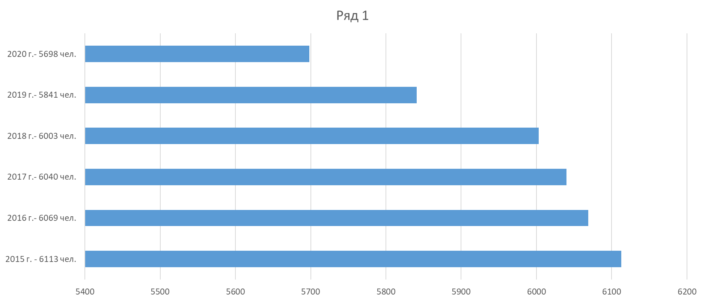
Численность населения на 01.01.2021г. - 5698 человек
7

Slide 8
Основные характеристики бюджета Дружногорского городского поселения на 2022-2024 годы:
8
Показатели | 2022 год (тыс.руб.) | 2023 год (тыс.руб.) | 2024 год (тыс.руб.)
1. Доходы, в том числе: | 87 109,31 | 48 675,02 | 50 659,42
Налоговые и неналоговые | 33 721,00 | 33 754,00 | 35 129,00
безвозмездные, в том числе | 54 388,31 | 14 921,02 | 15 530,42
дотация на выравнивание бюджетной обеспеченности | 14 124,90 | 14 620,10 | 15 526,90
целевые межбюджетные трансферты | 40 263,41 | 300,92 | 3,52
2. Расходы, в том числе: | 90 345,41 | 52 013,42 | 54 103,02
условно утвержденные расходы |  | 1 265,00 | 2 580,00
% условно утвержденных расходов |  | 2,50 | 5,00
расходы без учета условно утвержденных | 90 345,41 | 50 748,42 | 51 523,02
3. Дефицит (-) | -3 236,10 | -3 338,40 | -3 443,60

Slide 9
Информация об объеме и структуре налоговых и неналоговых доходов бюджета Дружногорского городского поселения и межбюджетных трансфертов.
9
Показатели | Отчетный 2020 год (тыс.руб.) | 2020 г. структура, % | Плановые значения в текущем 2021 год (тыс.руб.) | 2021 г. структура, % | Прогноз на 2022 год (тыс.руб.). | 2022 г. структура, % | Прогноз на 2023 год (тыс.руб.). | 2023 г. структура, % | Прогноз на 2024 год (тыс.руб.) | 2024 г. структура, %
Доходы, в том числе: | 290 740,39 | 100,00 | 89 502,36 | 100,00 | 87 109,31 | 100,00 | 48 675,02 | 100,00 | 50 659,42 | 100,00
Налоговые и неналоговые | 24 453,95 | 8,41 | 34 205,00 | 38,22 | 32 721,00 | 37,56 | 33 754,00 | 69,35 | 35 129,00 | 69,34
налоговые доходы | 15 824,18 | 64,71 | 16 245,00 | 47,49 | 16 746,00 | 51,18 | 16 819,00 | 49,83 | 16 894,00 | 48,09
Налог на доходы физических лиц | 2 783,04 | 17,59 | 2 355,00 | 14,50 | 3 182,00 | 19,00 | 3 246,00 | 19,30 | 3 311,00 | 19,60
Акцизы по подакцизным товарам (продукции), производимым на территории Российской Федерации | 1 423,78 | 9,00 | 1 500,00 | 9,23 | 1 500,00 | 8,96 | 1 500,00 | 8,92 | 1 500,00 | 8,88
Налог на имущество физических лиц | 933,31 | 5,90 | 900,00 | 5,54 | 960,00 | 5,73 | 969,00 | 5,76 | 979,00 | 5,79
Земельный налог | 10 684,05 | 67,52 | 11 490,00 | 70,73 | 11 104,00 | 66,31 | 11 104,00 | 66,02 | 11 104,00 | 65,73
неналоговые доходы | 8 629,76 | 35,29 | 17 960,00 | 52,51 | 15 975,00 | 48,82 | 16 935,00 | 50,17 | 18 235,00 | 51,91
ДОХОДЫ ОТ ИСПОЛЬЗОВАНИЯ ИМУЩЕСТВА, НАХОДЯЩЕГОСЯ В ГОСУДАРСТВЕННОЙ И МУНИЦИПАЛЬНОЙ СОБСТВЕННОСТИ | 2 851,38 | 33,04 | 4 840,00 | 26,95 | 4 625,00 | 28,95 | 3 635,00 | 21,46 | 3 635,00 | 19,93
ДОХОДЫ ОТ ОКАЗАНИЯ ПЛАТНЫХ УСЛУГ (РАБОТ) И КОМПЕНСАЦИИ ЗАТРАТ ГОСУДАРСТВА | 1 423,98 | 16,50 | 1 065,00 | 5,93 | 1 400,00 | 8,76 | 1 400,00 | 8,27 | 1 400,00 | 7,68

Slide 10
Информация об объеме и структуре налоговых и неналоговых доходов бюджета Дружногорского городского поселения и межбюджетных трансфертов.
10
Показатели | Отчетный 2020 год (тыс.руб.) | 2020 г. структура, % | Плановые значения в текущем 2021 год (тыс.руб.) | 2021 г. структура, % | Прогноз на 2022 год (тыс.руб.). | 2022 г. структура, % | Прогноз на 2023 год (тыс.руб.). | 2023 г. структура, % | Прогноз на 2024 год (тыс.руб.) | 2024 г. структура, %
ДОХОДЫ ОТ ПРОДАЖИ МАТЕРИАЛЬНЫХ И НЕМАТЕРИАЛЬНЫХ АКТИВОВ | 4 299,68 | 49,82 | 12 015,00 | 66,90 | 9 950,00 | 62,28 | 11 900,00 | 70,27 | 13 200,00 | 72,39
ШТРАФЫ, САНКЦИИ, ВОЗМЕЩЕНИЕ УЩЕРБА | 46,15 | 0,53 | 40,00 | 0,22
ПРОЧИЕ НЕНАЛОГОВЫЕ ДОХОДЫ | 8,57 | 0,10 | 0,00
безвозмездные, в том числе | 266 286,44 | 91,59 | 55 297,36 | 61,78 | 54 388,31 | 62,44 | 14 921,02 | 30,65 | 15 530,42 | 30,66
дотация на выравнивание бюджетной обеспеченности | 14 006,00 | 5,26 | 14 423,10 | 26,08 | 14 124,90 | 25,97 | 14 620,10 | 97,98 | 15 526,90 | 99,98
целевые межбюджетные трансферты | 252 260,44 | 94,73 | 40 729,26 | 73,65 | 40 263,41 | 74,03 | 300,92 | 2,02 | 3,52 | 0,02
прочие безвозмездные поступления | 20,00 | 0,01 | 145,00 | 0,26

Slide 11
БЮДЖЕТ ДЛЯ ГРАЖДАН
11

Slide 12
Прогнозируемые поступления доходов в бюджет Дружногорского городского поселения
12
Источник доходов Сумма бюджета на 2022 год (тыс. руб.) | Источник доходов Сумма бюджета на 2022 год (тыс. руб.)
НАЛОГОВЫЕ И НЕНАЛОГОВЫЕ ДОХОДЫ | 32 721,00
налоговые доходы | 16 746,00
Налог на доходы физических лиц | 3 182,00
Налог на доходы физических лиц с доходов, источником которых является налоговый агент, за исключением доходов, в отношении которых исчисление и уплата налога осуществляются в соответствии со статьями 227, 227.1 и 228 Налогового кодекса Российской Федерации | 3 182,00
Акцизы по подакцизным товарам (продукции), производимым на территории Российской Федерации | 1 500,00
Доходы от уплаты акцизов на дизельное топливо, подлежащие распределению между бюджетами субъектов Российской Федерации и местными бюджетами с учетом установленных дифференцированных нормативов отчислений в местные бюджеты (по нормативам, установленным Федеральным законом о федеральном бюджете в целях формирования дорожных фондов субъектов Российской Федерации) | 700,00

Slide 13
Прогнозируемые поступления доходов в бюджет Дружногорского городского поселения
13
Источник доходов Сумма бюджета на 2022 год (тыс. руб.) | Источник доходов Сумма бюджета на 2022 год (тыс. руб.)
Доходы от уплаты акцизов на автомобильный бензин, подлежащие распределению между бюджетами субъектов Российской Федерации и местными бюджетами с учетом установленных дифференцированных нормативов отчислений в местные бюджеты (по нормативам, установленным Федеральным законом о федеральном бюджете в целях формирования дорожных фондов субъектов Российской Федерации) | 800,00
Налог на имущество физических лиц | 960,00
Налог на имущество физических лиц, взимаемый по ставкам, применяемым к объектам налогообложения, расположенным в границах городских поселений | 960,00
Земельный налог | 11 104,00
Земельный налог с организаций | 5 600,00
Земельный налог с организаций, обладающих земельным участком, расположенным в границах городских поселений (сумма платежа (перерасчеты, недоимка и задолженность по соответствующему платежу, в том числе по отмененному) | 5 600,00
Земельный налог с физических лиц | 5 504,00

Slide 14
Прогнозируемые поступления доходов в бюджет Дружногорского городского поселения
14
Источник доходов Сумма бюджета на 2022 год (тыс. руб.) | Источник доходов Сумма бюджета на 2022 год (тыс. руб.)
Земельный налог с физических лиц, обладающих земельным участком, расположенным в границах городских поселений (сумма платежа (перерасчеты, недоимка и задолженность по соответствующему платежу, в том числе по отмененному) | 5 504,00
неналоговые доходы | 15 975,00
ДОХОДЫ ОТ ИСПОЛЬЗОВАНИЯ ИМУЩЕСТВА, НАХОДЯЩЕГОСЯ В ГОСУДАРСТВЕННОЙ И МУНИЦИПАЛЬНОЙ СОБСТВЕННОСТИ | 4 625,00
Доходы, получаемые в виде арендной платы за земельные участки, государственная собственность на которые не разграничена и которые расположены в границах городских поселений, а также средства от продажи права на заключение договоров аренды указанных земельных участков | 3 000,00
Доходы от сдачи в аренду имущества, находящегося в оперативном управлении органов управления городских поселений и созданных ими учреждений (за исключением имущества муниципальных бюджетных и автономных учреждений) | 35,00
Доходы от сдачи в аренду имущества, составляющего казну городских поселений (за исключением земельных участков) | 790,00

Slide 15
Прогнозируемые поступления доходов в бюджет Дружногорского городского поселения
15
Источник доходов Сумма бюджета на 2022 год (тыс. руб.) | Источник доходов Сумма бюджета на 2022 год (тыс. руб.)
прочие доходы от использования имущества /найм/ | 800,00
ДОХОДЫ ОТ ОКАЗАНИЯ ПЛАТНЫХ УСЛУГ (РАБОТ) И КОМПЕНСАЦИИ ЗАТРАТ ГОСУДАРСТВА | 1400,00
Прочие доходы от оказания платных услуг (работ) получателями средств бюджетов городских поселений | 1150,00
Прочие доходы от компенсации затрат бюджетов городских поселений | 250,00
ДОХОДЫ ОТ ПРОДАЖИ МАТЕРИАЛЬНЫХ И НЕМАТЕРИАЛЬНЫХ АКТИВОВ | 9 950,00
Доходы от продажи земельных участков, находящихся в государственной и муниципальной собственности | 9 950,00
Доходы от продажи земельных участков, государственная собственность на которые не разграничена и которые расположены в границах городских поселений | 9 950,00
БЕЗВОЗМЕЗДНЫЕ ПОСТУПЛЕНИЯ | 54 388,31

Slide 16
Прогнозируемые поступления доходов в бюджет Дружногорского городского поселения
16
Источник доходов Сумма бюджета на 2022 год (тыс. руб.) | Источник доходов Сумма бюджета на 2022 год (тыс. руб.)
БЕЗВОЗМЕЗДНЫЕ ПОСТУПЛЕНИЯ ОТ ДРУГИХ БЮДЖЕТОВ БЮДЖЕТНОЙ СИСТЕМЫ РОССИЙСКОЙ ФЕДЕРАЦИИ | 54 388,31
Дотации бюджетам городских поселений на выравнивание бюджетной обеспеченности из бюджетов муниципальных районов | 14 124,90
Субсидии бюджетам бюджетной системы Российской Федерации (межбюджетные субсидии) | 39 962,49
Субсидии бюджетам городских поселений на софинансирование капитальных вложений в объекты муниципальной собственности | 34 619,09
Прочие субсидии бюджетам городских поселений | 5 343,40
Субвенции бюджетам субъектов Российской Федерации и муниципальных образований | 300,92
Субвенции бюджетам городских поселений на осуществление первичного воинского учета на территориях, где отсутствуют военные комиссариаты | 297,40
Субвенции бюджетам городских поселений на выполнение передаваемых полномочий субъектов Российской Федерации | 3,52
Доходы бюджета - Всего | 87 109,31

Slide 17
БЮДЖЕТ
17

Slide 18
Доходная часть бюджета Дружногорского ГП за 2022 год
18

Slide 19
Собственные доходы бюджета Дружногорского ГП за 2020 год
19

Slide 20
Структура собственных доходов в 2022 году
20

Slide 21
Структура неналоговых доходов за 2022 год
21

Slide 22
Структура доходов от использования имущества 2022 год
22

Slide 23
23

Slide 24
Структура безвозмездных поступлений от других бюджетов в 2022 году
24

Slide 25
БЮДЖЕТ ДЛЯ ГРАЖДАН
25
Прогнозируемые поступления доходов в бюджет Дружногорского городского поселения на 2023 и на 2024 года

Slide 26
Прогнозируемые поступления доходов в бюджет Дружногорского городского поселения
26
Источник доходов Сумма бюджета на 2023 и на 2024 года (тыс. руб.) | Сумма бюджета на 2023 год (тыс. руб.) | Сумма бюджета на 2024 год (тыс. руб.)
НАЛОГОВЫЕ И НЕНАЛОГОВЫЕ ДОХОДЫ | 33 754,00 | 35 129,00
налоговые доходы | 16 819,00 | 16 894,00
Налог на доходы физических лиц | 3 246,00 | 3 311,00
Налог на доходы физических лиц с доходов, источником которых является налоговый агент, за исключением доходов, в отношении которых исчисление и уплата налога осуществляются в соответствии со статьями 227, 227.1 и 228 Налогового кодекса Российской Федерации | 3 246,00 | 3 311,00
Акцизы по подакцизным товарам (продукции), производимым на территории Российской Федерации | 1 500,00 | 1 500,00
Доходы от уплаты акцизов на дизельное топливо, подлежащие распределению между бюджетами субъектов Российской Федерации и местными бюджетами с учетом установленных дифференцированных нормативов отчислений в местные бюджеты (по нормативам, установленным Федеральным законом о федеральном бюджете в целях формирования дорожных фондов субъектов Российской Федерации) | 700,00 | 700,00

Slide 27
Прогнозируемые поступления доходов в бюджет Дружногорского городского поселения
27
Источник доходов Сумма бюджета на 2023 и на 2024 года (тыс. руб.) | Сумма бюджета на 2023 год (тыс. руб.) | Сумма бюджета на 2024 год (тыс. руб.)
Доходы от уплаты акцизов на автомобильный бензин, подлежащие распределению между бюджетами субъектов Российской Федерации и местными бюджетами с учетом установленных дифференцированных нормативов отчислений в местные бюджеты (по нормативам, установленным Федеральным законом о федеральном бюджете в целях формирования дорожных фондов субъектов Российской Федерации) | 800,00 | 800,00
Налог на имущество физических лиц | 969,00 | 979,00
Налог на имущество физических лиц, взимаемый по ставкам, применяемым к объектам налогообложения, расположенным в границах городских поселений | 969,00 | 979,00
Земельный налог | 11 104,00 | 11 104,00
Земельный налог с организаций | 5 600,00 | 5 600,00
Земельный налог с организаций, обладающих земельным участком, расположенным в границах городских поселений (сумма платежа (перерасчеты, недоимка и задолженность по соответствующему платежу, в том числе по отмененному) | 5 600,00 | 5 600,00

Slide 28
Прогнозируемые поступления доходов в бюджет Дружногорского городского поселения
28
Источник доходов Сумма бюджета на 2023 и на 2024 года (тыс. руб.) | Сумма бюджета на 2023 год (тыс. руб.) | Сумма бюджета на 2024 год (тыс. руб.)
Земельный налог с физических лиц | 5 504,00 | 5 504,00
Земельный налог с физических лиц, обладающих земельным участком, расположенным в границах городских поселений (сумма платежа (перерасчеты, недоимка и задолженность по соответствующему платежу, в том числе по отмененному) | 5 504,00 | 5 504,00
неналоговые доходы | 16 935,00 | 18 235,00
ДОХОДЫ ОТ ИСПОЛЬЗОВАНИЯ ИМУЩЕСТВА, НАХОДЯЩЕГОСЯ В ГОСУДАРСТВЕННОЙ И МУНИЦИПАЛЬНОЙ СОБСТВЕННОСТИ | 3 635,00 | 3 635,00
Доходы, получаемые в виде арендной платы за земельные участки, государственная собственность на которые не разграничена и которые расположены в границах городских поселений, а также средства от продажи права на заключение договоров аренды указанных земельных участков | 2 000,00 | 2 000,00
Доходы от сдачи в аренду имущества, находящегося в оперативном управлении органов управления городских поселений и созданных ими учреждений (за исключением имущества муниципальных бюджетных и автономных учреждений) | 35,00 | 35,00

Slide 29
Прогнозируемые поступления доходов в бюджет Дружногорского городского поселения
29
Источник доходов Сумма бюджета на 2023 и на 2024 года (тыс. руб.) | Сумма бюджета на 2023 год (тыс. руб.) | Сумма бюджета на 2024 год (тыс. руб.)
Доходы от сдачи в аренду имущества, составляющего казну городских поселений (за исключением земельных участков) | 800,00 | 800,00
прочие доходы от использования имущества /найм/ | 800,00 | 800,00
ДОХОДЫ ОТ ОКАЗАНИЯ ПЛАТНЫХ УСЛУГ (РАБОТ) И КОМПЕНСАЦИИ ЗАТРАТ ГОСУДАРСТВА | 1 400,00 | 1 400,00
Прочие доходы от оказания платных услуг (работ) получателями средств бюджетов городских поселений | 1 150,00 | 1 150,00
Прочие доходы от компенсации затрат бюджетов городских поселений | 250,00 | 250,00
ДОХОДЫ ОТ ПРОДАЖИ МАТЕРИАЛЬНЫХ И НЕМАТЕРИАЛЬНЫХ АКТИВОВ | 11 900,00 | 13 200,00
Доходы от продажи земельных участков, находящихся в государственной и муниципальной собственности | 11 900,00 | 13 200,00
Доходы от продажи земельных участков, государственная собственность на которые не разграничена и которые расположены в границах городских поселений | 15 150,00 | 16 550,00

Slide 30
Прогнозируемые поступления доходов в бюджет Дружногорского городского поселения
30
Источник доходов Сумма бюджета на 2023 и на 2024 года (тыс. руб.) | Сумма бюджета на 2023 год (тыс. руб.) | Сумма бюджета на 2024 год (тыс. руб.)
БЕЗВОЗМЕЗДНЫЕ ПОСТУПЛЕНИЯ | 14 921,02 | 15 530,42
БЕЗВОЗМЕЗДНЫЕ ПОСТУПЛЕНИЯ ОТ ДРУГИХ БЮДЖЕТОВ БЮДЖЕТНОЙ СИСТЕМЫ РОССИЙСКОЙ ФЕДЕРАЦИИ | 14 921,02 | 15 530,42
Дотации бюджетам городских поселений на выравнивание бюджетной обеспеченности из бюджетов муниципальных районов | 14 620,10 | 15 526,90
Субвенции бюджетам субъектов Российской Федерации и муниципальных образований | 300,92 | 3,52
Субвенции бюджетам городских поселений на осуществление первичного воинского учета на территориях, где отсутствуют военные комиссариаты | 297,40 | 0,00
Субвенции бюджетам городских поселений на выполнение передаваемых полномочий субъектов Российской Федерации | 3,52 | 3,52
Доходы бюджета - Всего | 48 675,02 | 50 659,42

Slide 31
БЮДЖЕТ ДЛЯ ГРАЖДАН
31
Расходы бюджета Дружногорского городского поселения на 2022 год

Slide 32
Расходы бюджета Дружногорского городского поселения на 2022 год
32
Наименование показателя | Бюджет на 2022 г. тысяч рублей
Общегосударственные вопросы | 15 273,31
Функционирование представительных органов местного самоуправления | 50,00
Функционирование местных администраций | 14 204,02
Обеспечение деятельности финансовых, налоговых и таможенных органов и органов финансового (финансово-бюджетного) надзора | 509,29
Резервные фонды | 100,00
Другие общегосударственные вопросы | 410,00
Национальная оборона | 297,40
Мобилизационная и вневойсковая подготовка | 297,40
Национальная безопасность и правоохранительная деятельность | 540,00
Защита населения и территории от чрезвычайных ситуаций природного и техногенного характера, пожарная безопасность | 310,00
Другие вопросы в области национальной безопасности и правоохранительной деятельности | 230,00
Национальная экономика | 2 811,23

Slide 33
Расходы бюджета Дружногорского городского поселения на 2022 год
33
Наименование показателя | Бюджет на 2022 г. тысяч рублей
Дорожное хозяйство (дорожные фонды) | 2 409,23
Другие вопросы в области национальной экономики | 402,00
Жилищно-коммунальное хозяйство | 54 784,27
Жилищное хозяйство | 1 684,30
Коммунальное хозяйство | 37 163,78
Благоустройство | 7 713,19
Другие вопросы в области ЖКХ | 8 223,00
Образование | 180,00
Профессиональная подготовка, переподготовка и повышение квалификации | 30,00
Молодежная политика | 150,00

Slide 34
Расходы бюджета Дружногорского городского поселения на 2022 год
34
Наименование показателя | Бюджет на 2022 г. тысяч рублей
Культура, кинематография, средства массовой информации | 10 194,20
Культура | 10 194,20
Социальное обеспечение | 1 200,00
Пенсионное обеспечение | 1 200,00
Физическая культура и спорт | 5 065,00
Физическая культура | 5 065,00
ВСЕГО РАСХОДОВ | 90 345,41

Slide 35
Структура расходной части бюджета по основным направлениям деятельности Дружногорского городского поселения за 2022 год.
35

Slide 36
Структура раздела жилищно-коммунального хозяйства за 2022 год
36

Slide 37
Структура социального раздела расходной части бюджета Дружногорского городского поселения за 2022 год
37

Slide 38
БЮДЖЕТ ДЛЯ ГРАЖДАН
38
Расходы бюджета Дружногорского городского поселения на 2023-2024 гг.

Slide 39
Расходы бюджета Дружногорского городского поселения на 2023-2024 гг.
39
Наименование показателя | Бюджет на 2023 г. тысяч рублей | Бюджет на 2024 г. тысяч рублей
Общегосударственные вопросы | 15 434,02 | 15 621,02
Функционирование представительных органов местного самоуправления | 50,00 | 50,00
Функционирование местных администраций | 14 874,02 | 15 061,02
Обеспечение деятельности финансовых, налоговых и таможенных органов и органов финансового (финансово-бюджетного) надзора | 0,00 | 0,00
Резервные фонды | 100,00 | 100,00
Другие общегосударственные вопросы | 410,00 | 410,00
Национальная оборона | 297,40 | 0,00
Мобилизационная и вневойсковая подготовка | 285,80 | 0,00
Национальная безопасность и правоохранительная деятельность | 540,00 | 540,00
Защита населения и территории от чрезвычайных ситуаций природного и техногенного характера, пожарная безопасность | 310,00 | 310,00
Другие вопросы в области национальной безопасности и правоохранительной деятельности | 230,00 | 230,00

Slide 40
Расходы бюджета Дружногорского городского поселения на 2023-2024 гг.
40
Наименование показателя | Бюджет на 2023 г. тысяч рублей | Бюджет на 2024 г. тысяч рублей
Национальная экономика | 1 502,00 | 1 502,00
Дорожное хозяйство (дорожные фонды) | 1 100,00 | 1 100,00
Другие вопросы в области национальной экономики | 402,00 | 402,00
Жилищно-коммунальное хозяйство | 16 503,00 | 16 633,00
Жилищное хозяйство | 1 650,00 | 1 680,00
Коммунальное хозяйство | 1 180,00 | 1 180,00
Благоустройство | 5 060,00 | 5 160,00
Другие вопросы в области ЖКХ | 8 613,00 | 8 613,00
Образование | 180,00 | 180,00
Профессиональная подготовка, переподготовка и повышение квалификации | 30,00 | 30,00
Молодежная политика | 150,00 | 150,00

Slide 41
Расходы бюджета Дружногорского городского поселения на 2023-2024 гг.
41
Наименование показателя | Бюджет на 2023 г. тысяч рублей | Бюджет на 2024 г. тысяч рублей
Культура, кинематография, средства массовой информации | 9 937,00 | 10 587,00
Культура | 9 937,00 | 10 587,00
Социальное обеспечение | 1 200,00 | 1 200,00
Пенсионное обеспечение | 1 200,00 | 1 200,00
Физическая культура и спорт | 5 155,00 | 5 260,00
Физическая культура | 5 155,00 | 5 260,00
ВСЕГО РАСХОДОВ | 50 748,42 | 51 523,02

Slide 42
Информация о расходной части бюджета в разрезе муниципальных программ 2022,2023,2024 г
42
№ п/п | Наименование структурного элемента | Всего (тыс. руб.)
 |  |  | 2 022 | 2 023 | 2 024
1 | 2 | 5 | 6 | 7 | 8
«Социально-экономическое развитие муниципального образования Дружногорское городское поселение Гатчинского муниципального района |  | 142 518,17 | 73 599,17 | 34 017,00 | 34 902,00
1. | Федеральный проект "Содействие развитию инфраструктуры субъектов Российской Федерации (муниципальных образований)" | 35 262,55 | 35 262,55 | 0,00 | 0,00
1. | Комплекс процессных мероприятий «Создание условий для устойчивого экономического развития» | 1 896,00 | 632,00 | 632,00 | 632,00
2 | Комплекс процессных мероприятий «Обеспечение безопасности» | 1 620,00 | 540,00 | 540,00 | 540,00
3 | Комплекс процессных мероприятий «Содержание и развитие улично-дорожной сети» | 5 925,17 | 3 725,17 | 1 100,00 | 1 100,00
4 | Комплекс процессных мероприятий «ЖКХ и благоустройство территории» | 50 416,25 | 17 780,25 | 16 253,00 | 16 383,00
5 | Комплекс процессных мероприятий «Развитие культуры, организация праздничных мероприятий» | 30 718,20 | 10 194,20 | 9 937,00 | 10 587,00
6 | Комплекс процессных мероприятий «Развитие физической культуры, спорта и молодежной политики» | 15 930,00 | 5 215,00 | 5 305,00 | 5 410,00
7 | Комплекс процессных мероприятий "Энергосбережение и повышение энергетической эффективности" | 750,00 | 250,00 | 250,00 | 250,00

Slide 43
«Социально-экономическое развитие муниципального образования Дружногорское городское поселение Гатчинского муниципального района» на 2022 год
43

Slide 44
«Социально-экономическое развитие муниципального образования Дружногорское городское поселение Гатчинского муниципального района» на 2023 год
44

Slide 45
«Социально-экономическое развитие муниципального образования Дружногорское городское поселение Гатчинского муниципального района» на 2024 год
45

Slide 46
Сведения об общественно-значимых объектах (объектах капитального строительства) Строительство Распределительного газопровода по п. Дружная Горка Гатчинского района
46

Slide 47
Сведения об общественно-значимых объектах (объектах капитального строительства) Строительство Распределительного газопровода по п. Дружная Горка Гатчинского района
47

Slide 48
В целях стабильного повышения уровня и качества жизни населения муниципального образования, в 2022 году также планируются к проведению:
Мероприятия, направленные на достижение цели федерального проекта "Содействие развитию инфраструктуры субъектов Российской Федерации (муниципальных образований)"
Бюджетные инвестиции в объекты капитального строительства объектов газификации (в том числе проектно-изыскательские работы) собственности муниципальных образований:
1. Распределительный газопровод по д. Лампово Гатчинского района
Мероприятия в целях реализации областного закона от 15 января 2018 года № 3-оз "О содействии участию населения в осуществлении местного самоуправления в иных формах на территориях административных центров и городских поселков муниципальных образований Ленинградской области" в том числе:
1. Ремонт участка дороги по ул. Крылова от ул. Мира до ул. Чащинская в г.п. Дружная Горка
2. Ремонт участка дороги от д.37 по ул. Усадебная до д.19 по ул. Введенского г.п. Дружная Горка
48

Slide 49
Мероприятия в целях реализации областного закона от 28 декабря 2018 года № 147-оз "О старостах сельских населенных пунктов Ленинградской области и содействии участию населения в осуществлении местного самоуправления в иных формах на частях территорий муниципальных образований Ленинградской области" в том числе:
1. Ремонт дорожного покрытия сельских автомобильных дорог д. Кургино, д. Лампово
2. Приобретение и установка игрового и спортивного оборудования на детские
площадки д. Зайцево; д. Изора; д. Лампово; д. Остров; с. Орлино
3. Обустройство контейнерных площадок д. Заозерье
Мероприятия, направленные на достижение цели федерального проекта "Обеспечение устойчивого сокращения непригодного для проживания жилищного фонда"
Ликвидация аварийного жилищного фонда
Мероприятие «Поддержка развития общественной инфраструктуры муниципального значения в части ремонта дворовых территорий» в том числе:
1. Ремонт дворовой территории д.д.9,16 по ул. Совхозная д. Лампово
2. Ремонт дворовой территории д.6 по ул. Введенского г.п. Дружная Горка
Мероприятия по созданию мест (площадок) накопления твердых коммунальных отходов
49

